Slide 1


BÀI GIẢNG SOẠN THẢO THEO BỘ SÁCH: CÁNH DIỀU
TOÁN 1
(Tập 1)

Slide 2
số ?
69
70
71
72
73
74
75
76
77
99
98
97
96
95
94
93
92
91

Slide 3






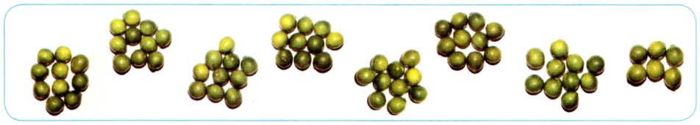


Có bao nhiêu quả chanh?
A. 66
B. 76
C. 80
D. 67

Slide 4
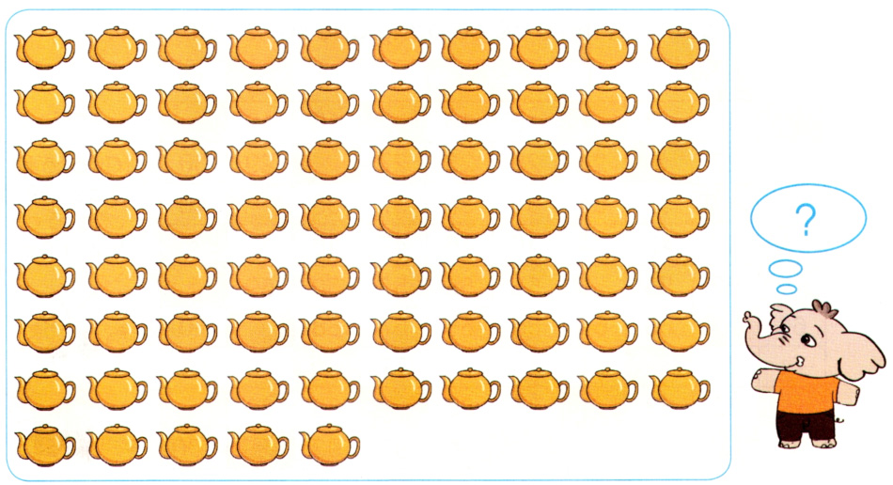
Có bao nhiêu chiếc ấm?
A. 75
B. 65
C. 70
D. 80

Slide 5

Bµi 46
ĐẾM CÁC SỐ ĐẾN 100

Slide 6

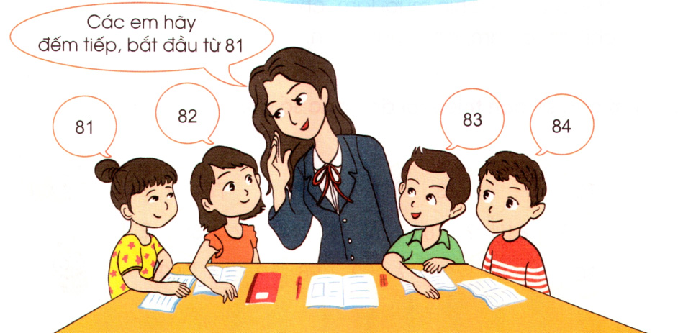
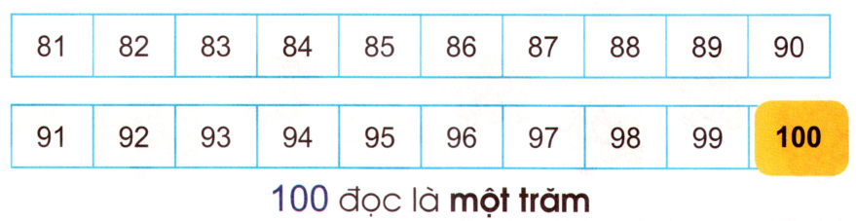
Quan s¸t tranh

Slide 7
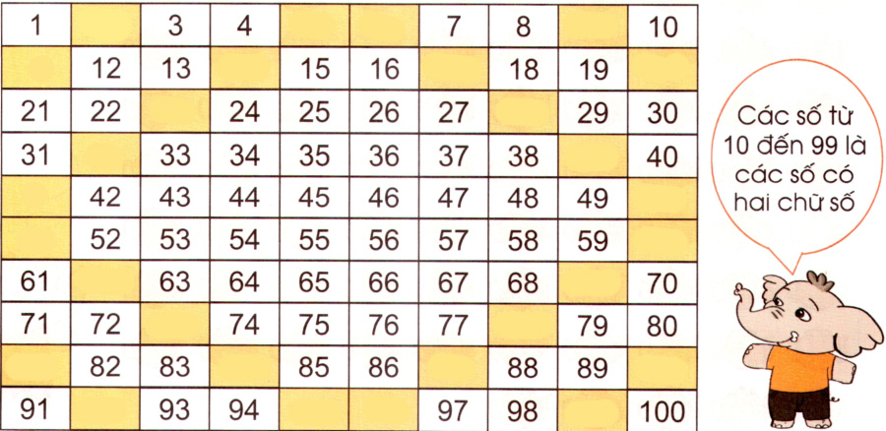
1. Tìm các số còn thiếu để có bảng các số từ 1 đến 100
2
5
6
9
11
14
17
20
23
28
32
39
41
50
51
60
62
69
73
78
80
84
87
90
92
95
96
99

Slide 8
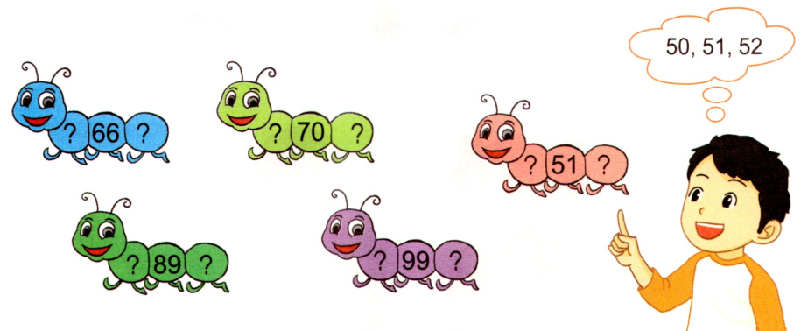
2. Số:
65
67
69
71
50
52
88
90
89
100

Slide 9

Bài 3:
Trò chơi

Slide 10



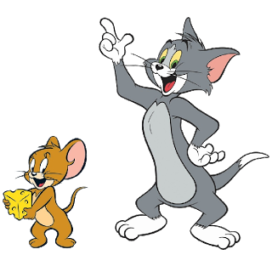

Đọc kỹ nội dung câu hỏi, nhấn chọn phương án đúng. Nếu trả lời đúng sẽ xuất hiện miếng bánh chuột Jerry sẽ tiến về phía miếng bánh đó, trả lời sai mèo Tom sẽ xuất hiện. Trả lời đúng bạn nhận được một phần quà. Trả lời sai, quyền trả lời thuộc về người khác.
Trong thời gian 5 giây bạn vừa suy nghĩ vừa đưa ra câu trả lời. Trả lời đúng thì người chơi khác có thể tiếp tục!

Slide 11
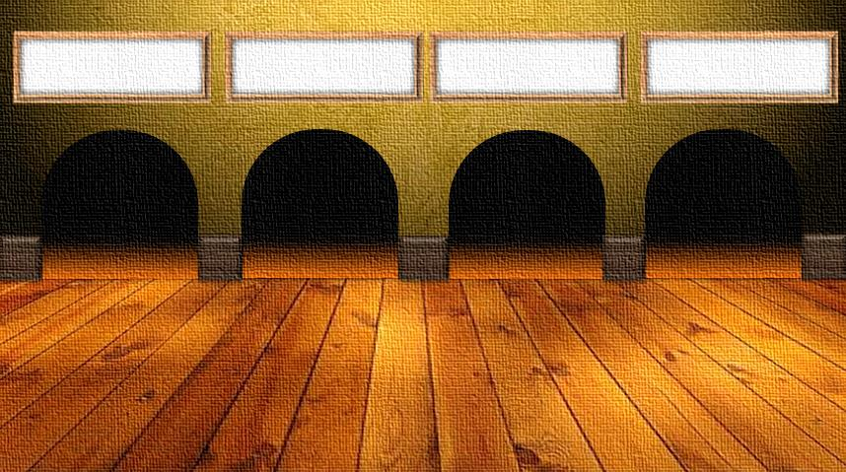

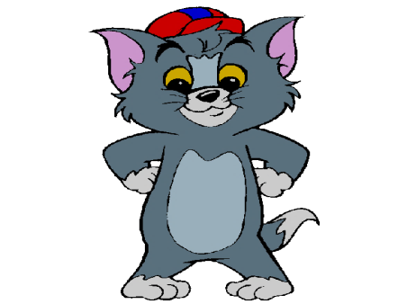

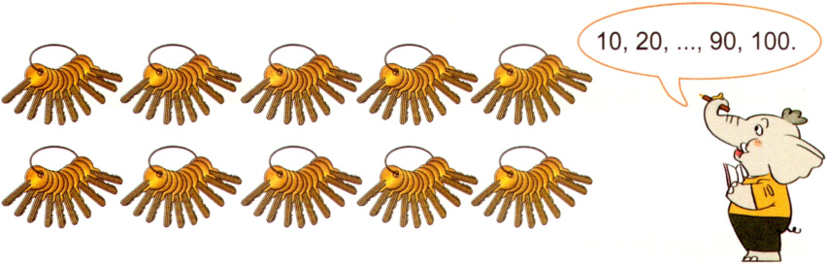
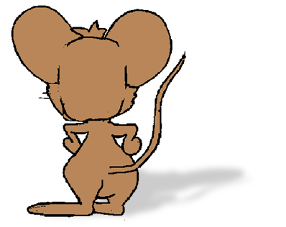
A. 70
B. 780
C. 90
D. 100
Em hãy cho biết có tất cả bao nhiêu chiếc chìa khoá?

Slide 12
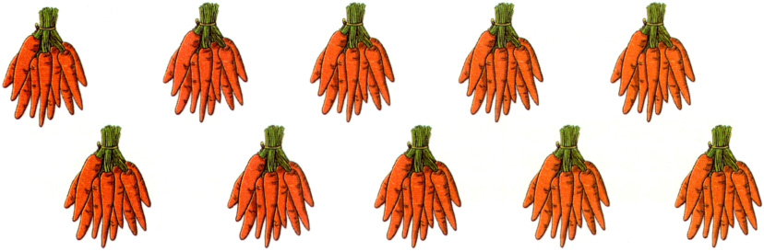
A. 100
B. 90
C. 80
D. 70
Em hãy cho biết có tất cả bao nhiêu củ cà rốt?

Slide 13
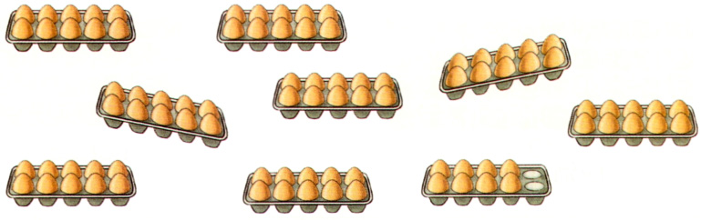
A. 87
B. 70
C. 88
D. 90
Em hãy cho biết có tất cả bao nhiêu quả trứng?

Slide 14

TRÂN TRỌNG CẢM ƠN!

